Slide 1

人員佈署與調配系統
D0745590 蘇子維
D0729436 李煥良
D0783090 吳嘉偉

Slide 2

專題動機
人員佈署與調配系統
在日常生活中，大大小小的事情都需要人來幫忙，不論是食衣住行上，甚至是展覽、表演...等活動舉辦都能看見人力資源的蹤影。
當一件事情上需要投入許多資源時，
這時適度調配員工就顯得更加重要。
因此，我們選擇“人員部署與調配系統”作為這次的主題。

Slide 3





專題內容
建立一套人員佈署及動向紀錄
讓主管對員工更有效率的工作分配與調度
同時員工可以在個人行事曆中確認工作規劃

Slide 4
使用者要求
主管部的需求
員工資料的管理、新增、刪除、修改、查看
專案的管理、新增、刪除、修改、查看
查看行事曆
查看各專案派駐地點

Slide 5
使用者要求
領隊的需求
管理、修改、查看工作委派單（自己領隊的）
查看個人行事歷
查看自身專案的派駐地點
員工的需求
查看個人負責工作委派單
查看個人行事歷
查看自身專案的派駐地點

Slide 6
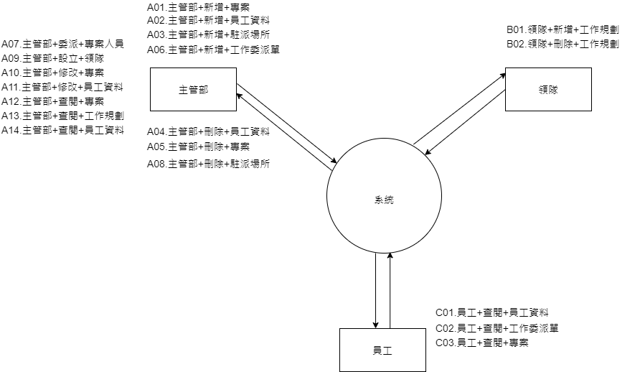
環境圖

Slide 7
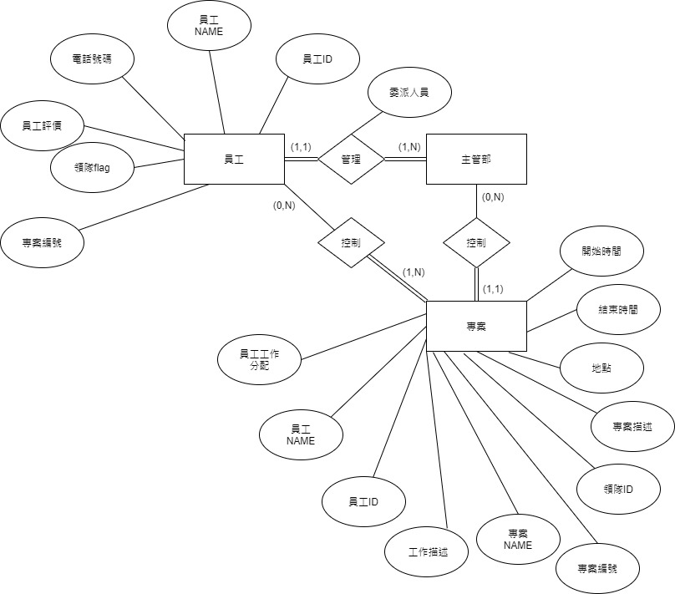
ER圖

Slide 8
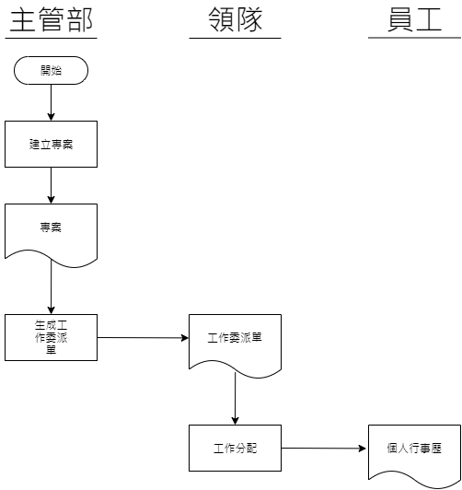
資料
流程圖

Slide 9
處理描述(1)
作業處理名稱 | 專案建立
執行程序與規則 | １. 主管部將工作委託輸入生成專案 ２. 主管部可隨時編輯專案
資料輸入／來源 | 委託資訊／主管部
資料輸出／目的地 | 專案／主管部
限制與備註

Slide 10
處理描述(2)
作業處理名稱 | 工作委派單生成
執行程序與規則 | 繼承部分專案資料 主管部會選擇一群員工來執行這個工作委派 主管部會從這群員工其中指派一名為領隊 從員工個人資料匯入員工姓名與ＩＤ
資料輸入／來源 | 專案／主管部
資料輸出／目的地 | 工作委配單／領隊
限制與備註 | 此委派單為自動生成

Slide 11
處理描述(3)
作業處理名稱 | 工作分配
執行程序與規則 | １. 工作委配單生成後，被選上的領隊有權限進行工作分配 ２. 領隊能夠隨時編輯工作分配，但不能編輯專案細節 （專案名稱、地點、時間、專案描述、委託單位）
資料輸入／來源 | 專案／主管部
資料輸出／目的地 | 工作委配單／領隊
限制與備註

Slide 12
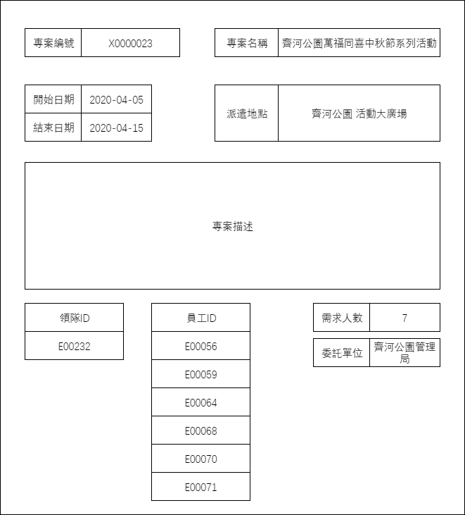
藍圖
１.專案

Slide 13
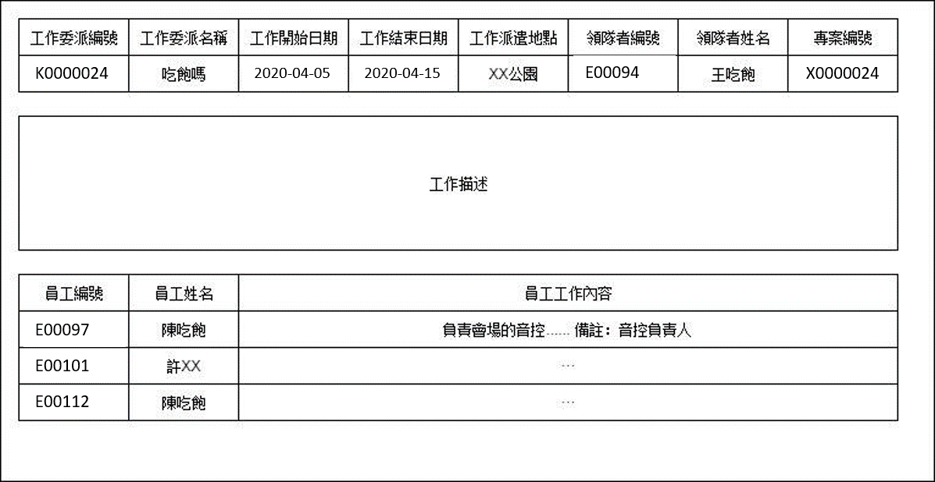
藍圖
１.工作委派單

Slide 14
系統功能
主管部的功能
員工資料的新增、刪除、查看、修改
專案的管理、新增、刪除、修改、查看
查看行事曆
查看各專案派駐地點

Slide 15
系統功能
領隊的需求
管理、修改、查看工作委派單（自己領隊的）
查看個人行事歷
查看自身專案的派駐地點
員工的需求
查看個人負責工作委派單
查看個人行事歷
查看自身專案的派駐地點

Slide 16
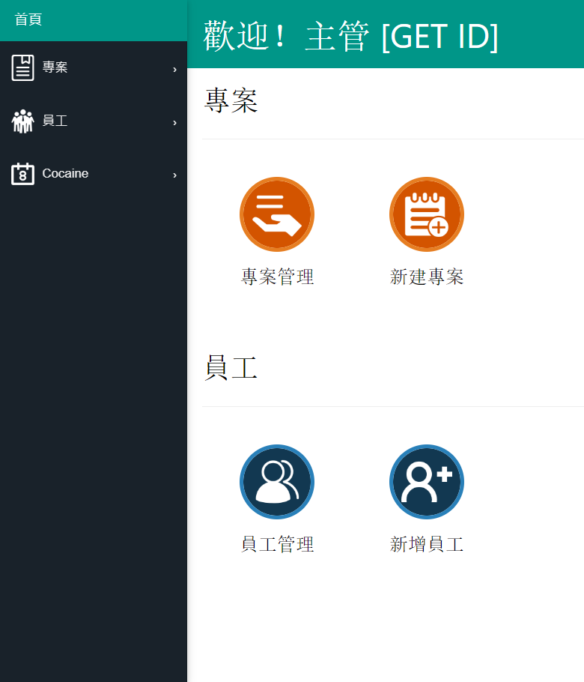
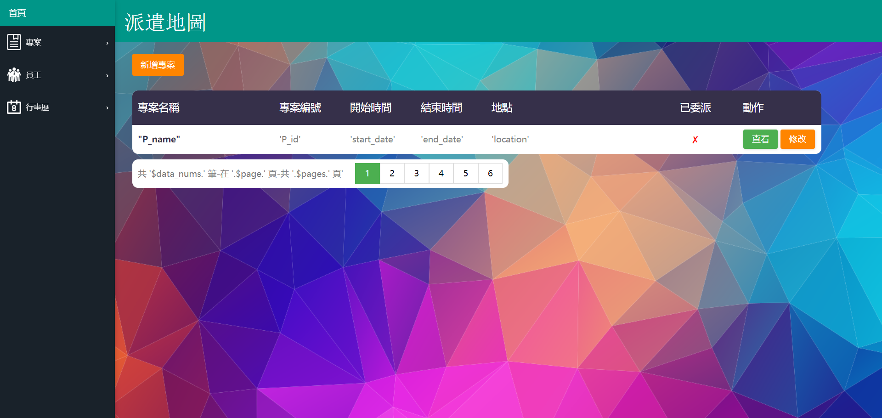

主管部功能：專案管理
人員佈署與調配系統
專案管理
讓主管部可以看到各專案的列表，並查看詳細內容以及對專案的修改。

Slide 17
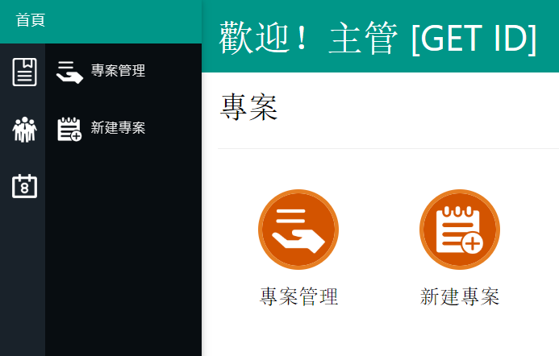
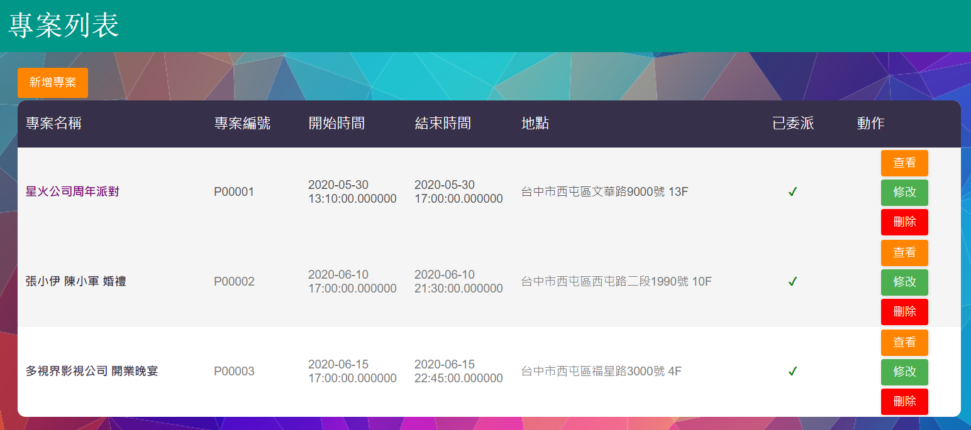
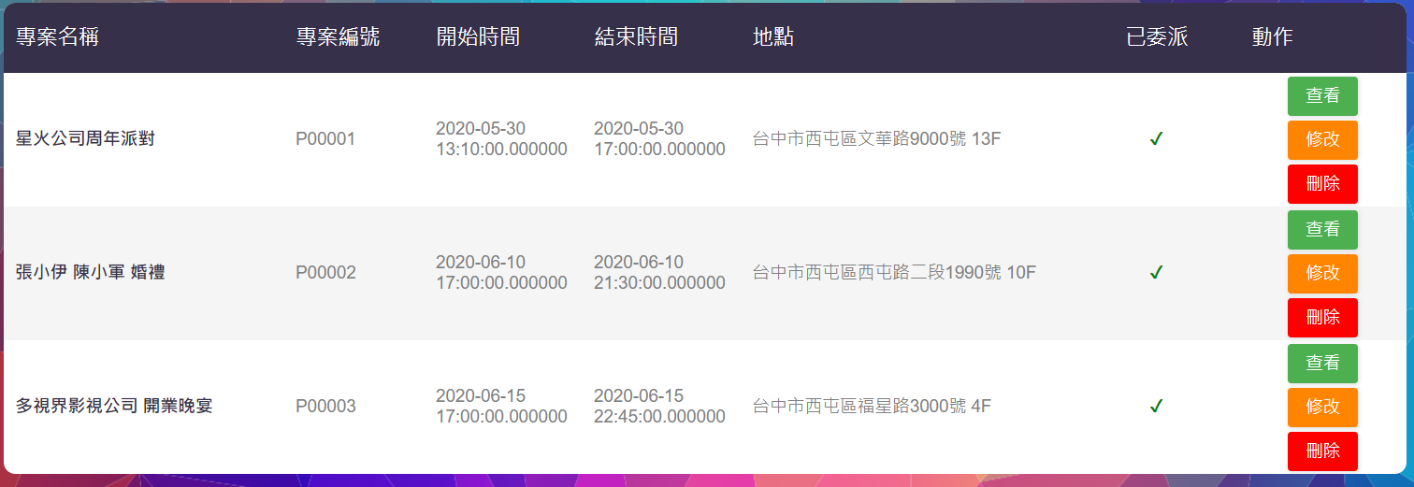
人員佈署與調配系統
主管部功能：專案管理
專案管理
讓主管部可以
看到各專案的列表
查看詳細內容
以及對專案的修改

Slide 18
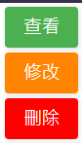
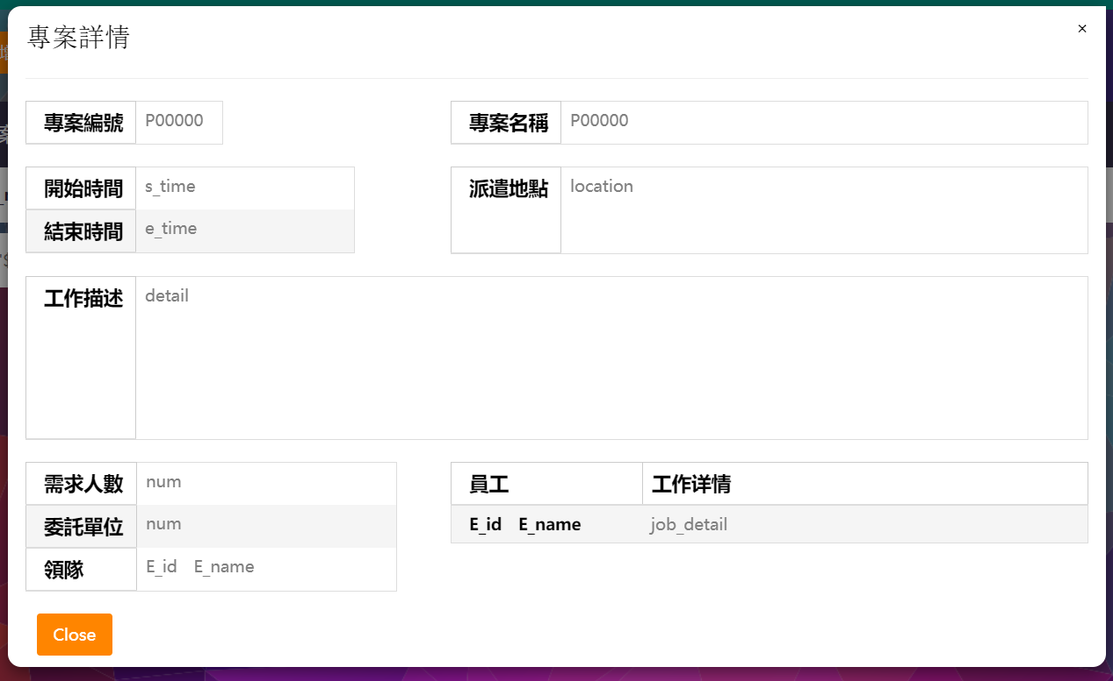

主管部功能：專案管理
人員佈署與調配系統
新增專案
點擊『查看』可以查看專案詳情

Slide 19
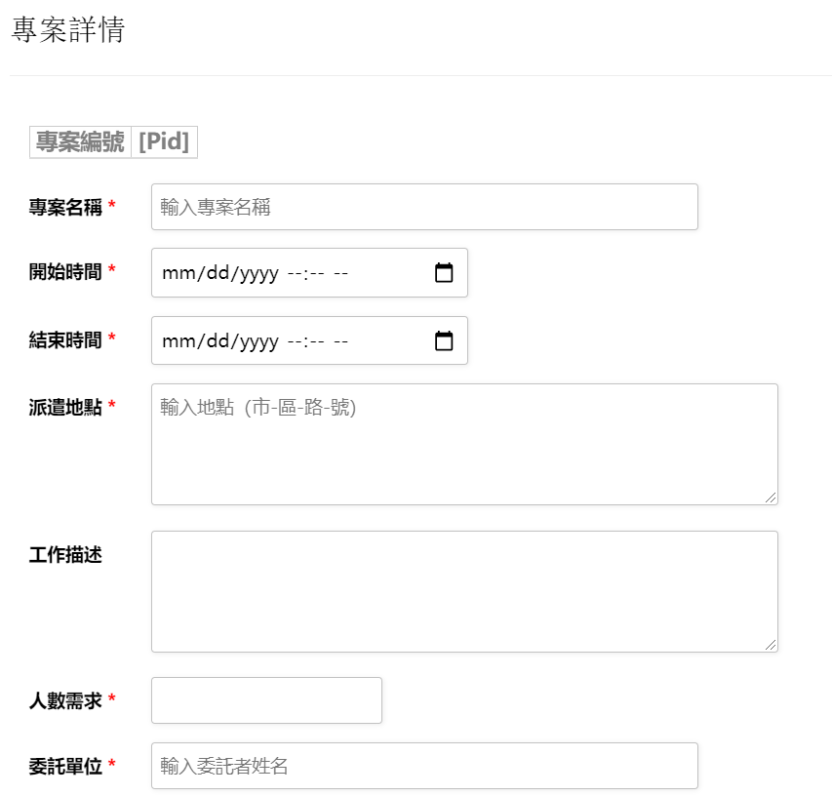
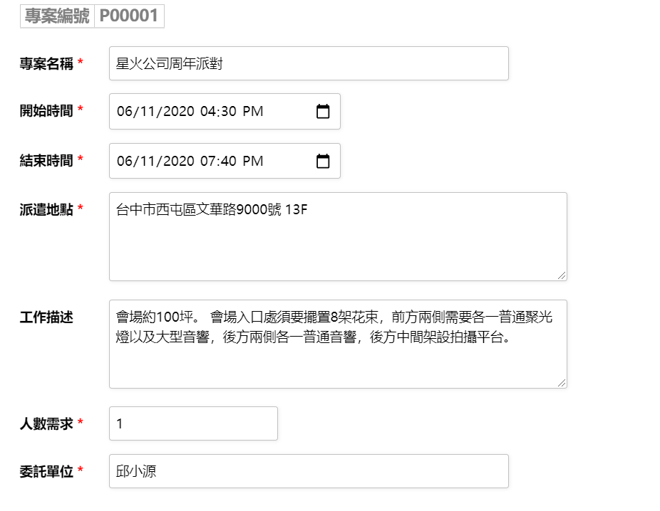
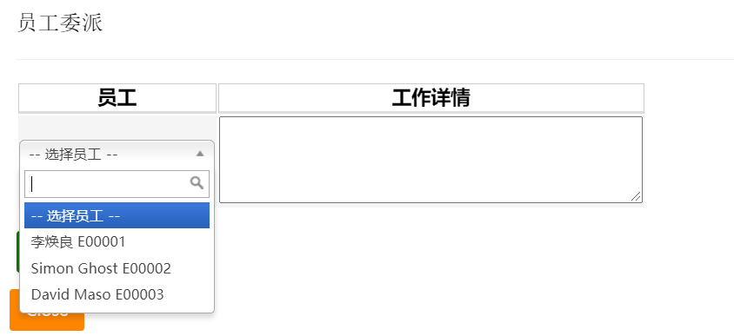
主管部功能：專案管理
人員佈署與調配系統
點擊『修改』可以修改專案的內容
點擊『刪除』會跳出視窗確認欄，確認後將刪除該專案

Slide 20
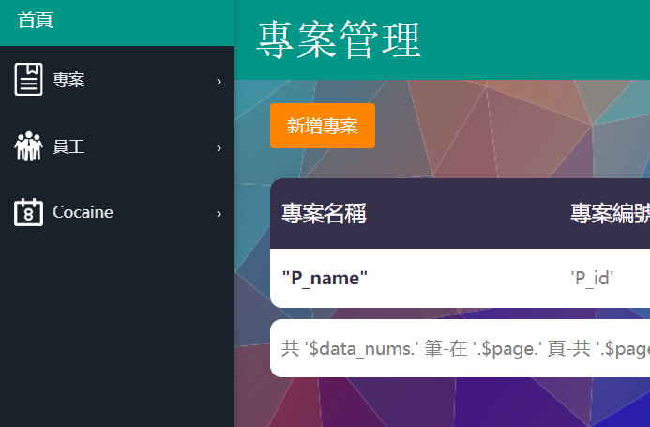
主管部功能：新增專案
人員佈署與調配系統
新增專案
讓主管部將委託資訊新建成專案，並將專案記錄進資料庫。
進入新增專案：
點選首頁的『新增管理』
在專案管理 點選『新增專案』

Slide 21
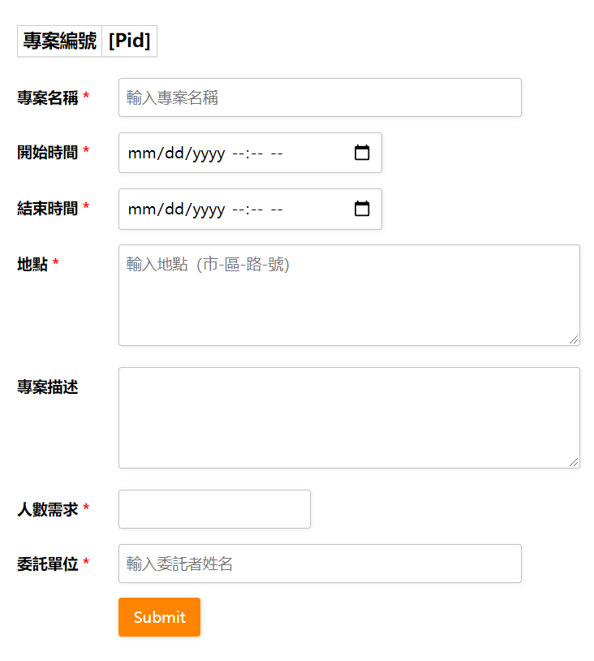
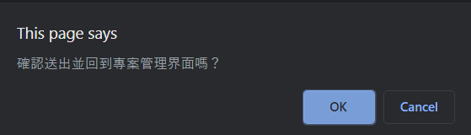
主管部功能：新增專案
人員佈署與調配系統
新增專案
輸入資料：
可在於表單中填入資料
點『submit』後，確認內容格式正確，跳出確認欄
點擊『OK』可回到『專案管理』 點擊『Cancel』可回到表單再修改

Slide 22
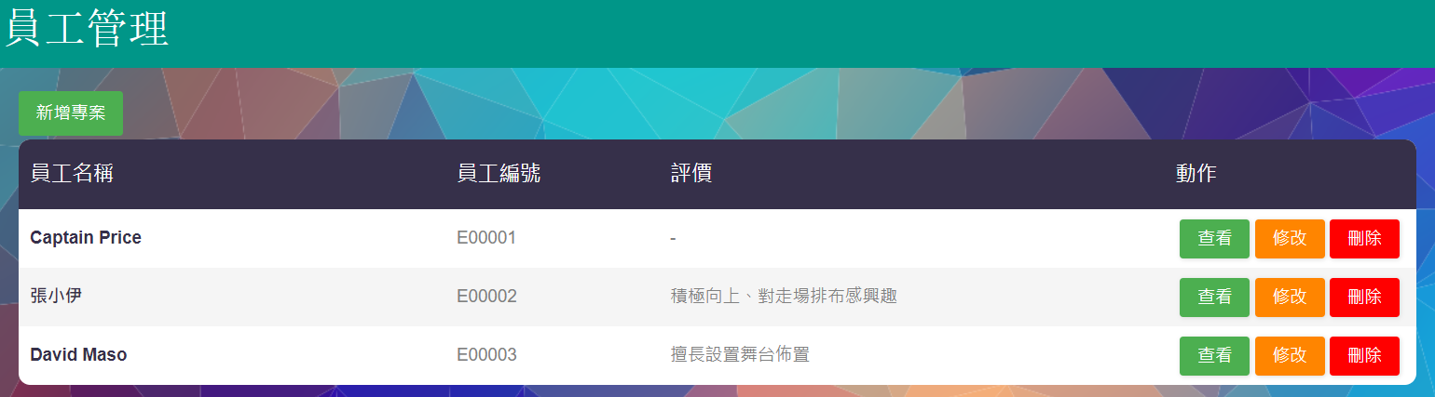
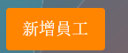
主管部功能：員工管理
人員佈署與調配系統
讓主管部可以
看到各員工的列表
查看詳細內容
以及對專案的修改

Slide 23
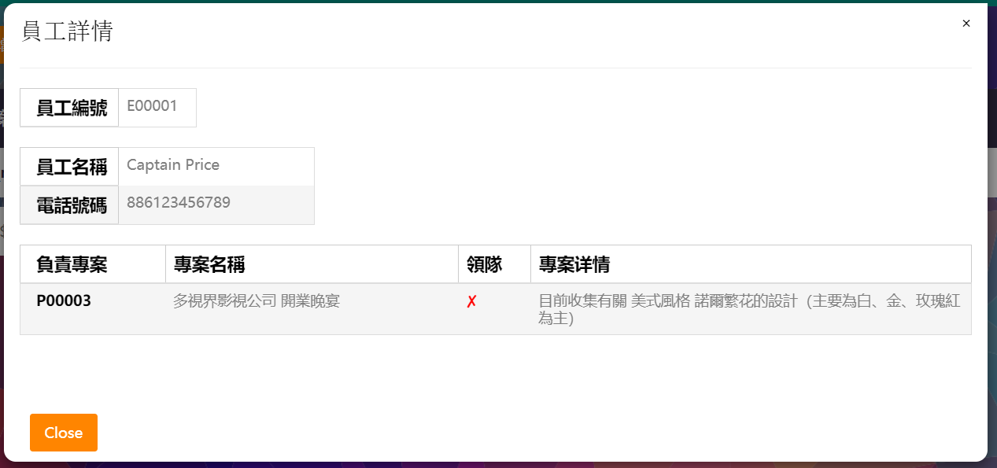
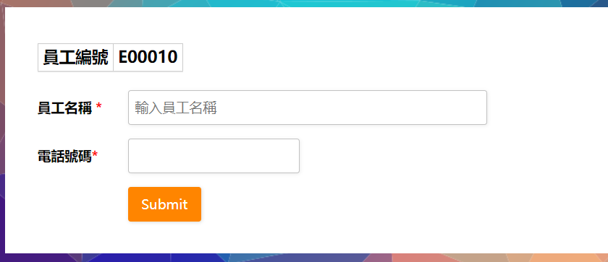
主管部功能：員工管理
人員佈署與調配系統
『查看』
查看員工詳情
查看員工負責專案

Slide 24
主管部功能：新增員工
人員佈署與調配系統
輸入資料：
可在於表單中填入資料
點『submit』後，確認內容格式正確，跳出確認欄
點擊『OK』可回到『員工管理』 點擊『Cancel』可回到表單再修改

Slide 25
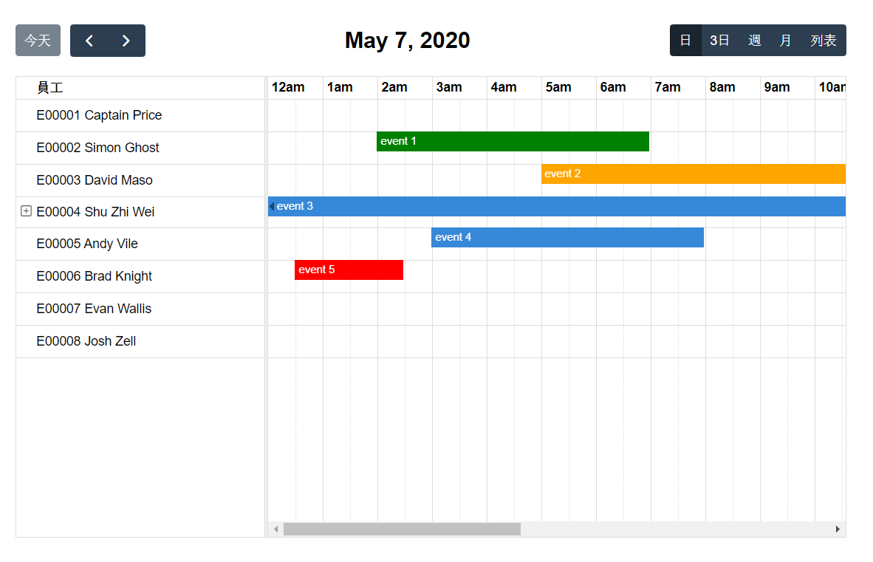
主管部功能：行事歷
人員佈署與調配系統
點選『行事歷』進入
按時間查閱工作情況
點選專案，跳出視窗查看專題內容

Slide 26
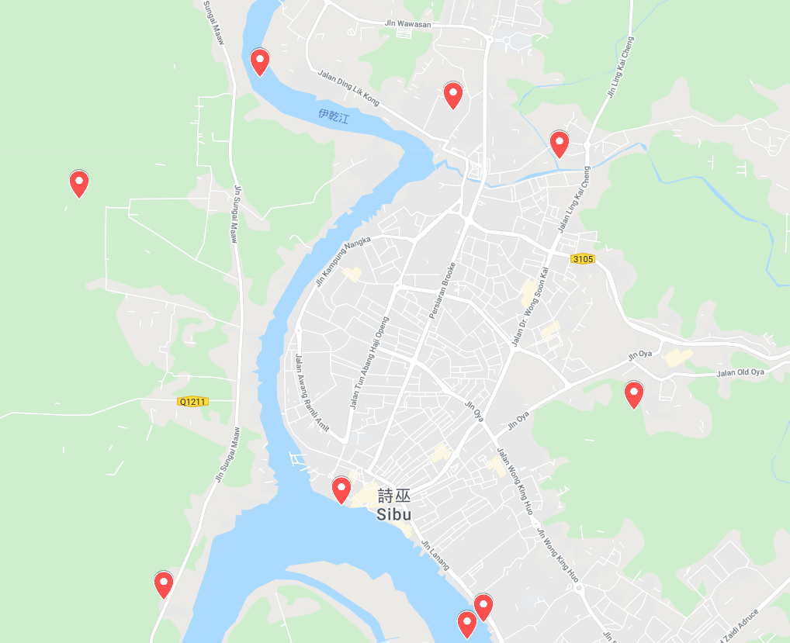
主管部功能：派遣地圖
人員佈署與調配系統
點選『派遣地圖』進入
可查看各專案派遣地點的位置
點擊圖標可查看專案詳情

Slide 27
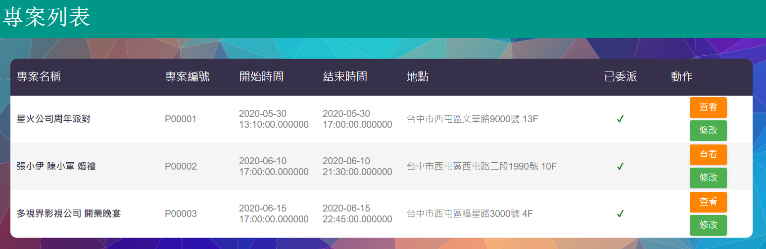
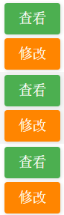
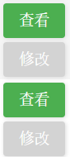
領隊、員工功能：專案管理
人員佈署與調配系統
專案管理
員工可以看到個人負責的專案列表，並查看詳細內容
對自己領隊的專案進行修改。

Slide 28
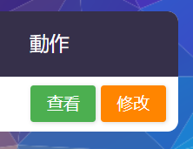
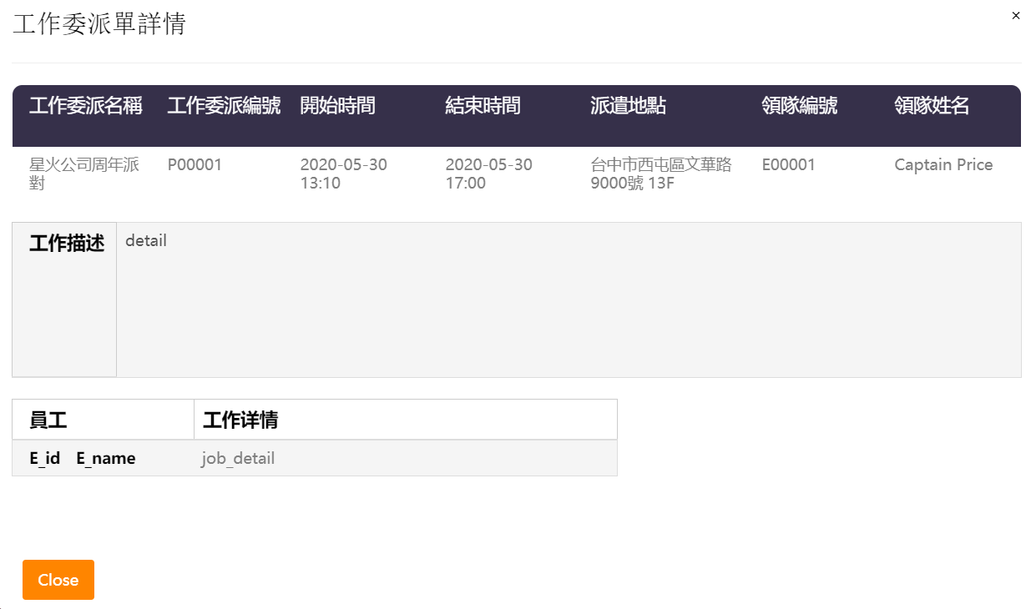
領隊、員工功能：專案管理
人員佈署與調配系統
點擊『查看』可以查看專案詳情

Slide 29
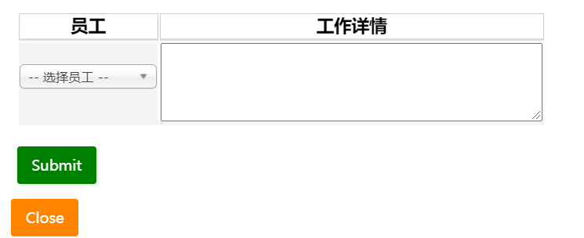
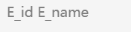
領隊功能：專案管理
人員佈署與調配系統
該專題的領隊可以：
點擊『修改』修改各員工的工作內容

Slide 30
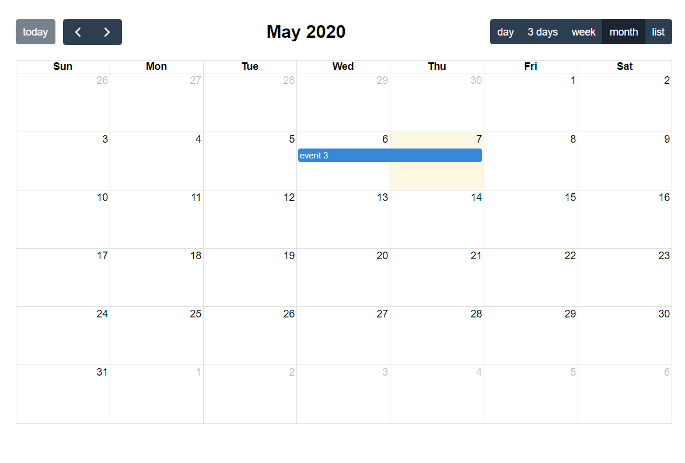
領隊、員工功能：行事歷
人員佈署與調配系統
點選『行事歷』進入
按時間查閱工作情況
點選專案，跳出視窗查看專題內容

Slide 31

領隊、員工功能：派遣地圖
人員佈署與調配系統
點選『派遣地圖』進入
可查看個人專案派遣地點的位置
點擊圖標可查看專案詳情

Slide 32
感謝

